Slide 1
11. Guds lösning

Slide 2
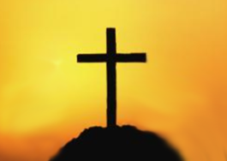
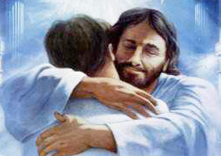
Behovet av en Frälsare
Alla
dör
Guds helighet Guds kärlek
Alla räddas
Så kom döden över alla människor, eftersom alla hade syndat. (Rom 5:12)
Det är inte er himmelske Fars vilja att någon enda av dessa små skall gå förlorad. (Matt 18:14)
Gud bevisar sin kärlek till oss genom att Kristus dog i vårt ställe, medan vi ännu var syndare. (Rom 5:8)
Guds helighet
Guds kärlek
Notes:
VO: Egenskaperna kärlek och helighet är mycket framträdande i Skriften.
Kärleken är lätt att ta till sig, och den har skapat en bild av Gud som välvillig och moderlig.
Men Gud är också helig, och han vill att även vi ska vara avskilda vilket är ordets betydelse.
Avskilda från en syndig kultur och ett syndigt leverne.

Slide 3
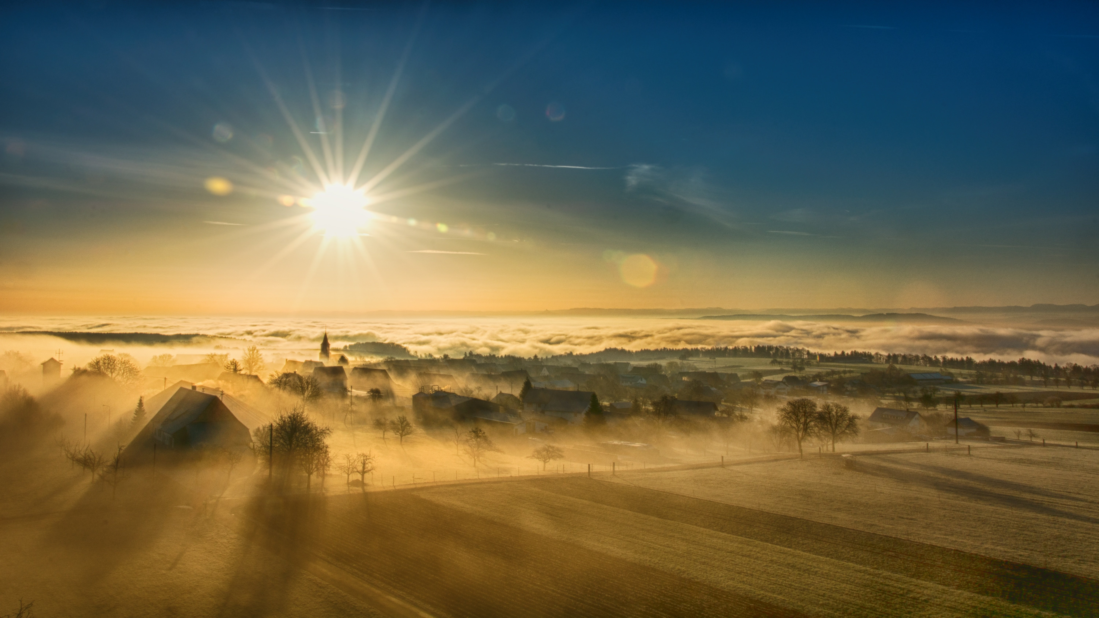
Vid Jesu återkomst sker två saker
Vedergällning och Dom:
Den dagen är en vredens dag, en dag av ångest och nöd, en dag av ödeläggelse och för­ödelse, en dag av mörker och dimma. (Sef 1:15)
Återlösning och Befrielse:
Han ska också styrka er ända till slutet, så att ni inte kan anklagas på vår Herre Jesu Kristi dag. (1 Kor 1:8)

Slide 4
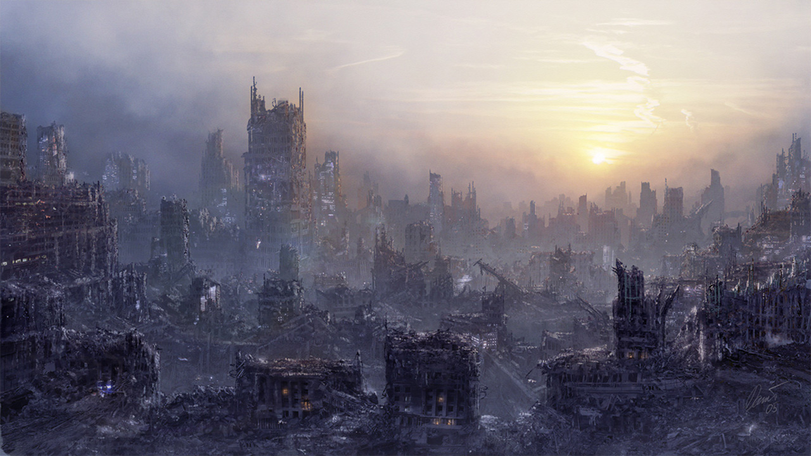
Vedergällning och dom
Martyrerna i Upp 6:10:
Hur länge ska det dröja innan du dömer jordens invånare och straffar dem för vårt blod?
Två globala domar: Vid syndafloden och återkomsten.
Guds vrede är ett uttryck för hans kärlek.
Hoppet genom Bibeln är att Gud ska döma.
Guds primära mål är inte enhet utan rättfärdighet.
Största problemet är inte hur vi dör utan att vi dör.
Guds dom är en grund att kunna förlåta.
Notes:
VO: Guds vrede: En usel far ser överseende på medan barnen spottar och biter varandra och kladdar med tuschpennor på möblerna.
Att ej straffa ondskan är inte ett uttryck för kärlek utan för kallsinnighet och arrogans.
När Gud dömer är han inte elak utan rättvis.
VO: Hoppet: Första gången i både GT och NT som ordet halleluja förekommer är i samband med Guds domar. Ps 104:35 & Upp19:1-2.
VO: Guds primära mål: Hellre splittring (människor/nationer) än sammanhållning i upproret mot Gud.
Rättfärdighet till varje pris, inte fred, och ibland är detta pris oerhört högt.
Människans högsta önskan borde inte vara hälsa, lycka och välstånd utan renhet, rättfärdighet och kristuslikhet.
VO: Största problemet…: Gud äger liv och död och har därför en suverän rätt att diktera dess villkor.
Har gett oss livet, kan när som helst ta tillbaka det och återlämna det vid uppståndelsen.
Och han har varit tydlig på vad som gäller och definierat spelreglerna: Död ett resultat av olydnad.
Dödens problem finns sedan dess, och det är ett problem oavsett man dör gammal (i sjuksäng) eller ung (i krig).
Att vi inte betraktar åldringens död som ett problem är att vi hunnit vänja oss vid det.
Det är dödens faktum som är problemet, inte dess förlopp.

Slide 5
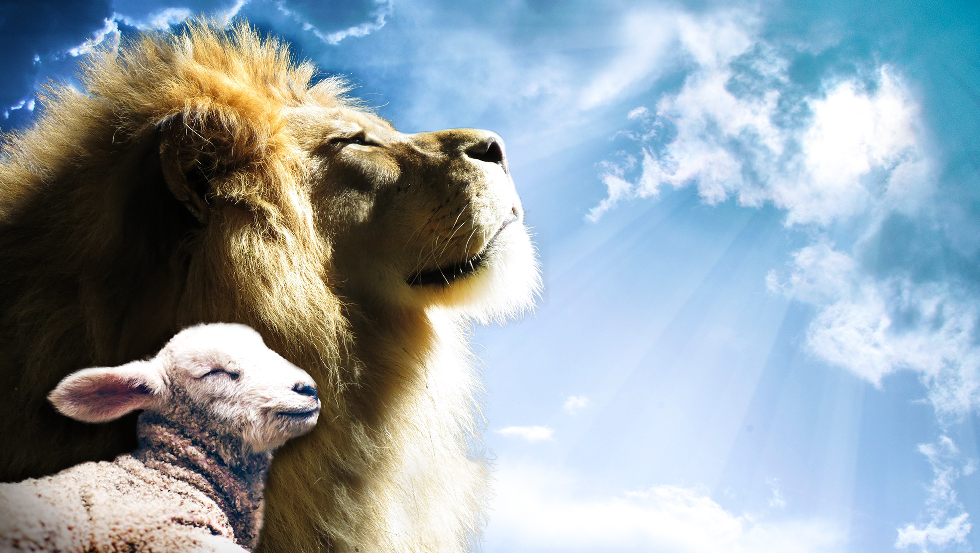
Guds rike
Jag såg en ny himmel och en ny jord… Och jag såg den heliga staden, det nya Jerusalem,
komma ner från himlen, från Gud, redo som en brud som är smyckad för sin man…
Nu står Guds boning bland människorna.
Han ska torka alla tårar från deras ögon.
Döden ska inte finnas mer, och ingen sorg och ingen gråt och ingen plåga.
Den som segrar ska få detta i arv, och jag ska vara hans Gud, och han ska vara min son.
(Upp 21:1-7)
Guds frälsningsplan sträcker sig
från Paradis (Eden)
till Paradis (Guds Rike)
De tider kommer då allt det återupprättas som Gud från urminnes tid har förkunnat genom sina heliga profeters mun. (Apg 3:21)
Notes:
VO: Mer detaljer i spellistan Det Nya Jerusalem
VO: ”Ny” jord och himmel är inte ny i betydelsen en annan utan förnyad, uppfräschad, renoverad.
Samma ord som säger att människan är en ”ny skapelse”.

